Slide 1
ASTRONOMI

Slide 2
LJUSÅR
Den sträcka ljuset färdas på 1 år
300 000 × 60 × 60 × 24 × 360 ≈ 9,5 × 10¹² km = 9500 miljarder km

Slide 3
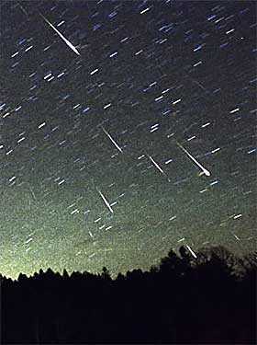
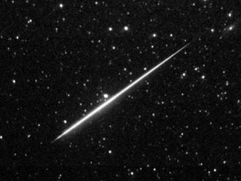
METEOR
Kallas ”stjärnfall”
Stenar och grus som brinner upp i jordens atmosfär

Slide 4
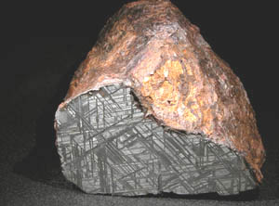
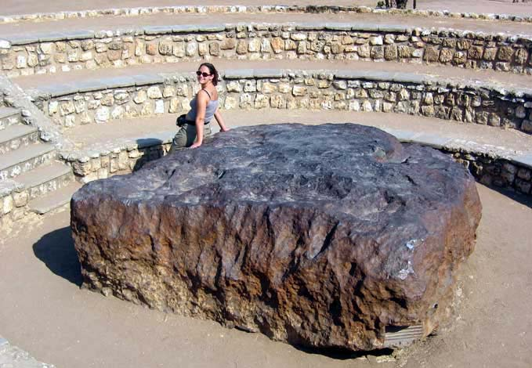
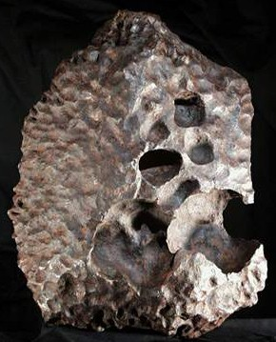
METEORIT
Meteor som når jordytan

Slide 5
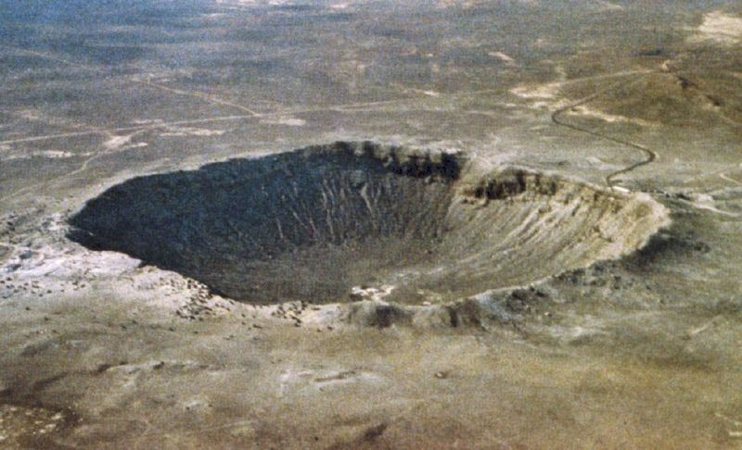
Ex på meteoritkratrar…
Barringerkratern i Arizona
Diameter: 1,2 km
Djup: 170 m
Kraterrand: 45 m hög
Meteoritens diameter: 50 m

Slide 6
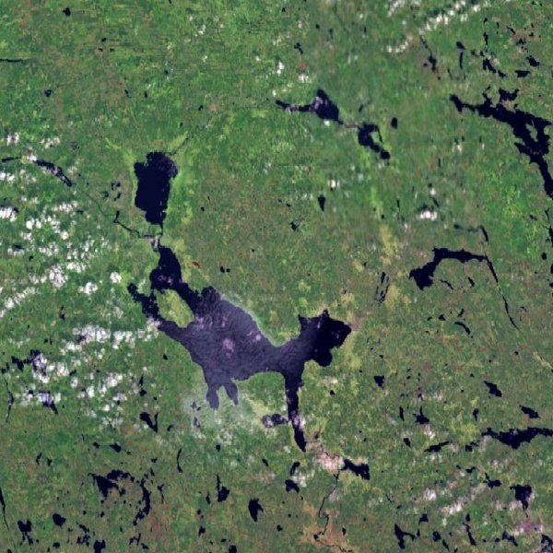
Siljansringen
Diameter: ca 37 km

Slide 7
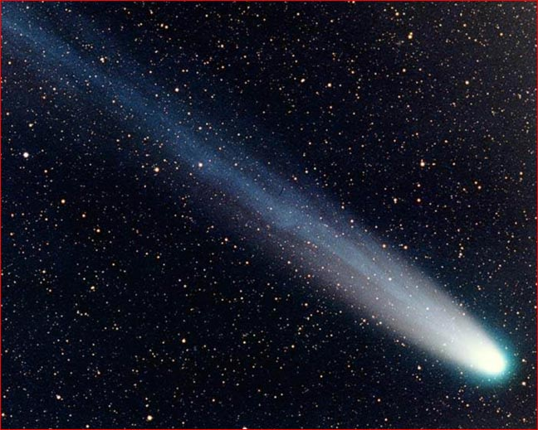
KOMETER
Består av ett huvud och en svans
Svans: gas och ”damm”
Huvud: ”smutsig snöboll” av frusen gas och stoft

Slide 8
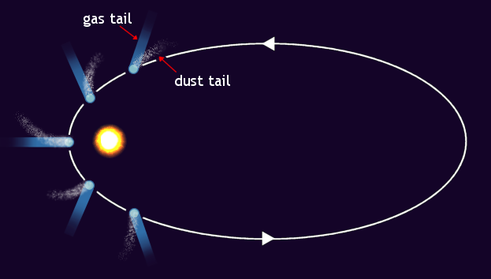
Kometbanan
Rör sig i långa ovala banor med solen i ena ändan
Svansen pekar alltid bort från solen

Slide 9
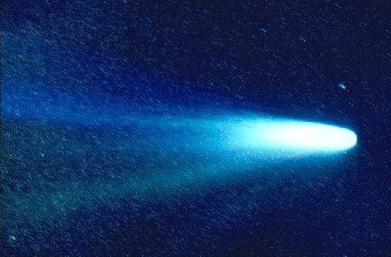
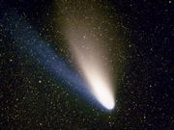
Några kometer
Halleys komet
Omloppstid 76 år
Syntes senast år 1986
7,5 × 8 × 16 km
Hale-Bopp
Upptäcktes 1995
Diameter ca 40 km
Omloppstid ca 2500 år
Syntes senast 1995-1996

Slide 10
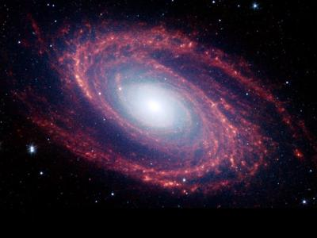
GALAXER
En stor ansamling av materia som stjärnor, gas, stoft och mörk materia
Vår galax heter Vintergatan

Slide 11
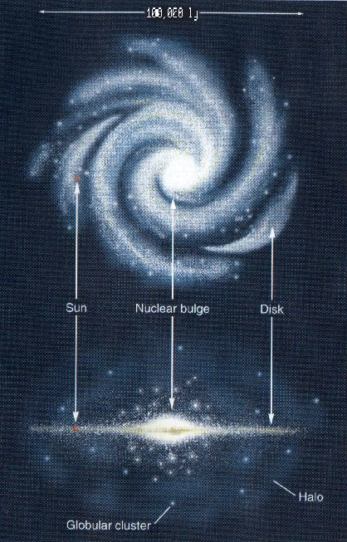
VINTERGATAN
En spiralgalax med ca 200 miljarder stjärnor
Diameter ca 100 000 ljusår, tjocklek ca 10 000 ljusår
Vår sol befinner sig ca 30 000 ljusår från Vintergatans centrum

Slide 12
Vår närmaste granne
Vår närmaste stjärngranne (efter solen) heter Proxima Centauri, en trippelsjärna som befinner sig 4,3 ljusår bort.
8 minuter
4,3 år

